Slide 1

Logistika xizmatlari bozori: O'zbekiston imkoniyatlari va istiqbollari
Ushbu taqdimotda O'zbekiston logistika xizmatlari bozorining hozirgi holati, asosiy rivojlanish drayverlari, mavjud muammolari va kelajakdagi tendentsiyalari ko'rib chiqiladi. Bizning maqsadimiz – ushbu sohada barqaror o'sish uchun strategik takliflarni ishlab chiqish.

Slide 2


Logistika xizmatlari bu tovarlarni ishlab chiqarish joyidan iste'mol nuqtasigacha samarali, xarajat jihatidan maqbul va o'z vaqtida yetkazib berishni ta'minlovchi jarayonlar, resurslar va infratuzilma majmuidir.
Ular xalqaro savdoni, savdo zanjirining samaradorligini qo'llab-quvvatlaydi, xarajatlarni kamaytiradi va korxonalarning raqobatbardoshligini oshiradi. Logistika har qanday rivojlanayotgan iqtisodiyotning tayanchidir.
Logistika: Harakatdagi iqtisodiyot. Tovar va xizmatlarning global bozorlarga uzluksiz yetib borishini ta'minlovchi kalit.

Slide 3
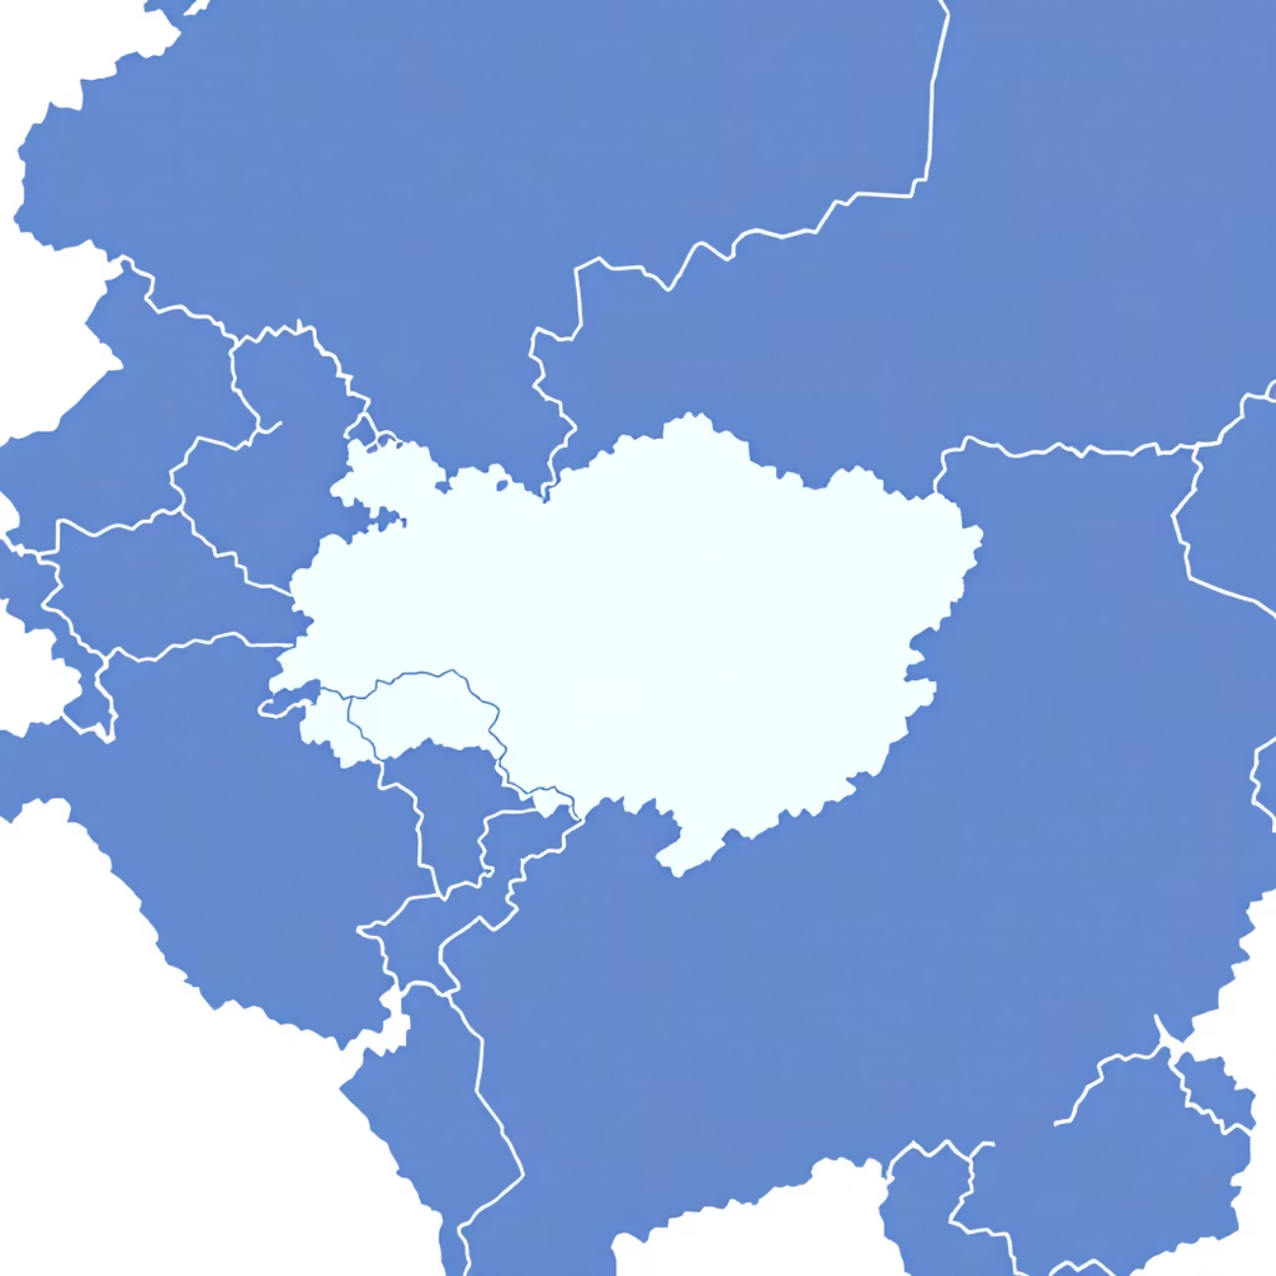
O'zbekistonda logistika bozorining hozirgi holati
Geografik cheklovlar
O'zbekistonning dengizga chiqish imkoniyati yo'qligi va Markaziy Osiyodagi asosiy tranzit koridori sifatidagi pozitsiyasi logistika xizmatlarining o'sishini talab qilmoqda. Bozor hali to'liq rivojlanmagan, ammo kuchli o'sish salohiyatiga ega.
Asosiy Ishtirokchilar
Mahalliy transport kompaniyalari ("O'zbekiston Temir Yo'llari", "Uzbekistan Airways Cargo")
Xalqaro logistika operatorlarining mahalliy filiallari (DHL, Maersk)
Kichik va o'rta hajmdagi ekspeditorlik firmalari

Slide 4




Bozorning asosiy drayverlari
Geografik joylashuv
Investitsiyalar
Infratuzilma rivoji
Yevropa, Yaqin Sharq va Janubi-Sharqiy Osiyo o'rtasidagi "darvoza" vazifasi, tranzit imkoniyatlarini oshirishga asosiy turtki bo'lmoqda.
Hukumatning transport infratuzilmasiga (yo'llar, aeroportlar, logistika markazlari) faol investitsiyalari bozor o'sishini rag'batlantirmoqda.
Zamonaviy omborxonalar, quruq portlar va multimodal terminal markazlarining qurilishi yuqori talabni keltirib chiqarmoqda.
Logistika sohasiga yo'naltirilgan davlat siyosati va soliq imtiyozlari xususiy sarmoyalarni jalb qilishda muhim ahamiyat kasb etadi.

Slide 5
Pandemiya

